Slide 1

Estudio de Índice Delictivo
DICIEMBRE 2016
Unidad de Análisis
2016

Slide 2
ÍNDICE GENERAL
Diciembre 2016
Durante el mes de Diciembre de 2016, se presentaron 190 eventos referentes al Índice Delictivo en la ciudad, 06 eventos menos que el mes de Noviembre de 2016.

Slide 3
LLAMADAS ATENDIDAS
A través de la línea de Atención Ciudadana
Diciembre 2016

Slide 4
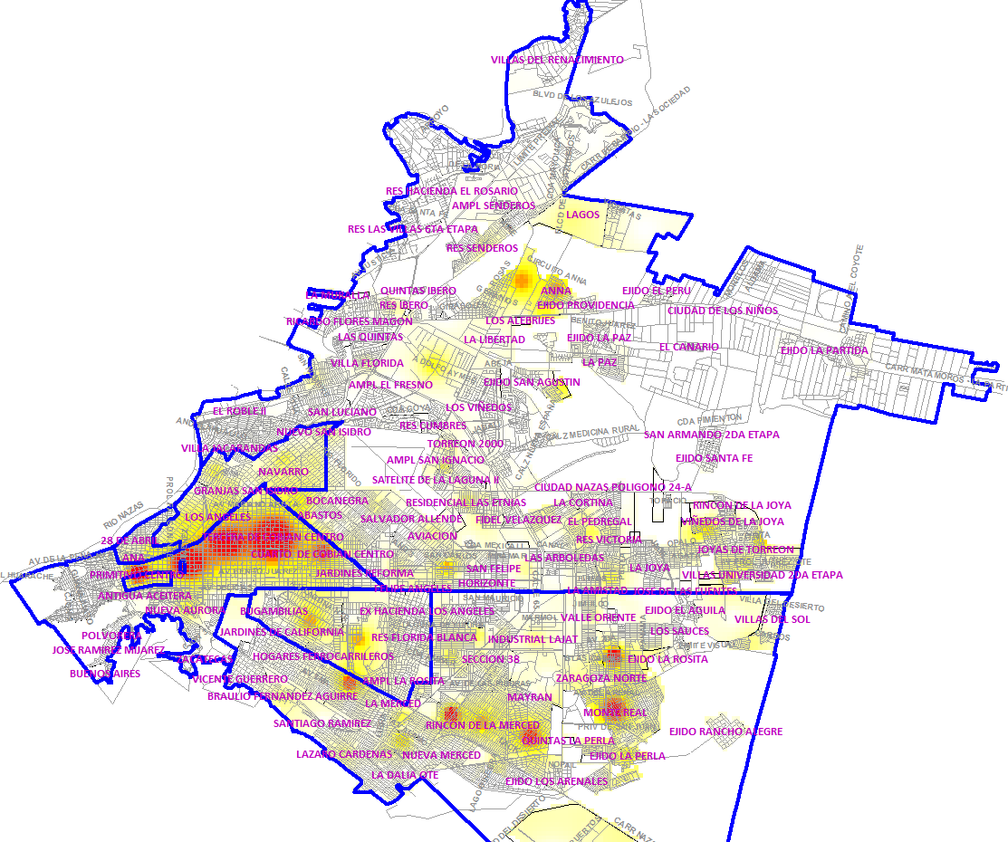
ZONAS CONFLICTIVAS
GENERAL
Diciembre 2016
ROBO A CASA HABITACIÓN, ROBO A LOCAL COMERCIAL CON VIOLENCIA Y ROBO DE VEHÍCULO
ROBO A LOCAL COMERCIAL CON VIOLENCIA Y ROBO DE VEHÍCULO
ROBO A CASA HABITACIÓN Y ROBO A LOCAL COMERCIAL CON VIOLENCIA

Slide 5
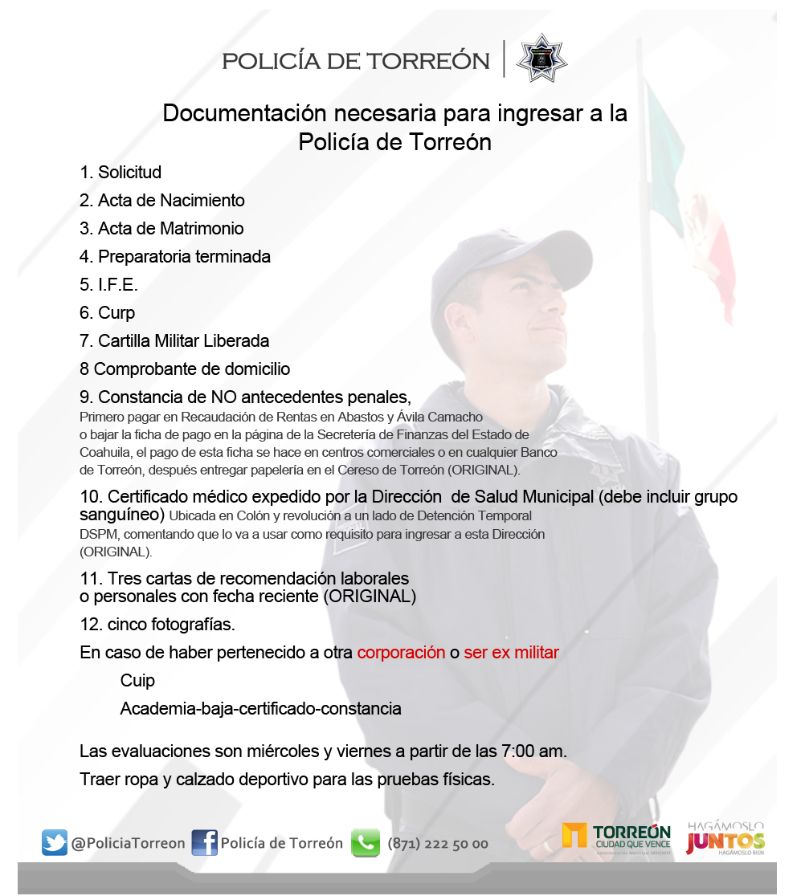
PROGRAMA DE CONTRATACION

